Slide 1


Gestión Integral de Faenas Proyecto de Título
Leonel Aranda • Cristian Vernal

Slide 2








Roles
Cristian Vernal
Scrum Master - Desarrollador
Leonel Aranda
Desarrollador
Carlos Valverde
Product Owner
Hernán Saavedra
Consultor

Slide 3

Valverde Technology es una empresa fundada en 2024, especializada en consultorías y desarrollos de software. Nos dedicamos a ofrecer soluciones tecnológicas creativas e innovadoras, siempre alineadas con los más altos estándares de la industria. Nuestro objetivo es ayudar a las empresas a transformar sus ideas en productos tecnológicos eficientes y personalizados, brindando un enfoque estratégico y adaptado a las necesidades de cada cliente.

Slide 4
01
Contexto

Slide 5
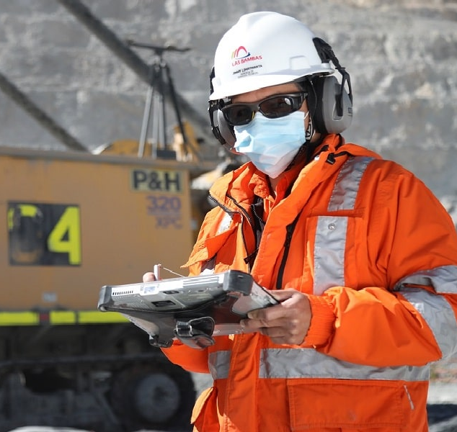
Faenas en Chile
En Chile, "faena" se refiere a un conjunto de trabajos específicos, comúnmente en sectores como minería o construcción. Estas actividades suelen llevarse a cabo en zonas remotas y requieren infraestructura especial para alojar y apoyar a los trabajadores en terreno.

Slide 6

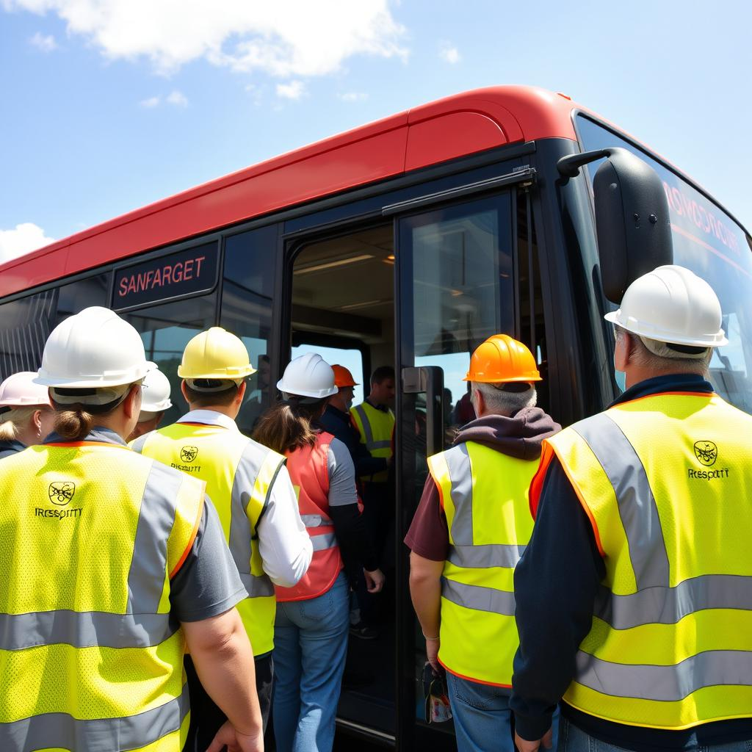

Problemática y soluciones
Contacto
Logística
Asistencia
Administrar y seleccionar los candidatos para su posterior contacto.
Gestionar el transporte y la estadía de los recursos humanos.
Verificar, a través de reconocimiento facial, la asistencia de los trabajadores.

Slide 7
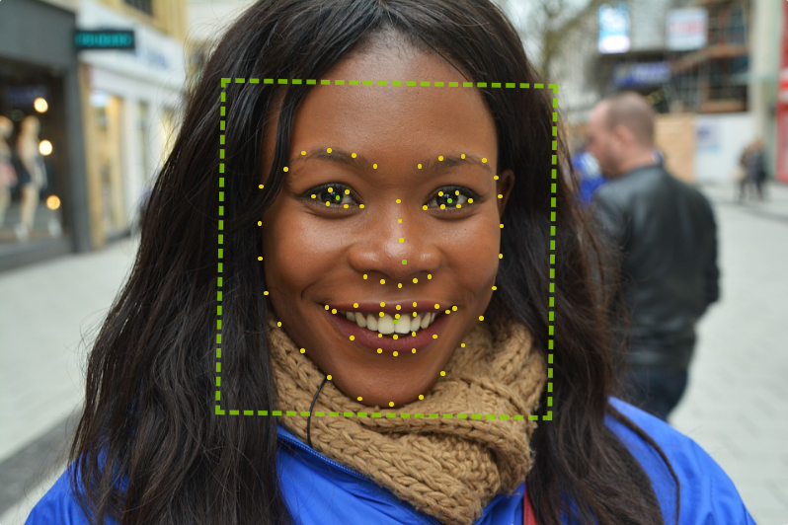

Slide 8
02
Solución

Slide 9


Slide 10
Especifico: Implementar un sistema de reconocimiento facial para registrar automáticamente la asistencia de los trabajadores en las faenas mineras.
Medible: Aumentar la precisión del reconocimiento facial al 95% dentro de los primeros 2 meses de implementación.
Alcanzable: Desarrollar y desplegar los microservicios clave (gestión de trabajadores, transporte y alojamiento) en contenedores Docker en un entorno Oracle Cloud en un plazo de 3 meses.
Relevante: Integrar notificaciones automáticas vía email y WhatsApp para informar a los trabajadores sobre su transporte y alojamiento dentro del primer mes de operación del sistema.
Temporal: Completar el primer ciclo de desarrollo, que incluye reconocimiento facial, registro de transporte y asignación de alojamiento, en un período de 6 semanas.

Slide 11
Requerimientos funcionales
Algunos de los requerimientos funcionales son:
RF001 - Gestión de Candidatos | El sistema debe permitir registrar y mantener una lista de posibles candidatos para cada faena.
RF003 - Gestión de Transporte | El sistema debe gestionar la asignación de transporte para los trabajadores.
RF004 - Gestión de Alojamiento | El sistema debe gestionar la asignación de alojamiento para los trabajadores.
RF006 - Autenticación con Reconocimiento Facial | El sistema debe permitir la verificación de reconocimiento facial.
RF008 - Priorización de Trabajadores | El sistema debe permitir priorizar trabajadores según su disponibilidad y comportamiento histórico.
RF009 - Generación de Informes | El sistema debe generar informes detallados de los trabajadores seleccionados y su asignación.

Slide 12
Requerimientos no-funcionales
Escalabilidad
Seguridad
Mantenimiento
Capaz de manejar un número creciente de trabajadores y faenas.
Proteger los datos mediante cifrado y autenticar usuarios para controlar el acceso.
Fácil de mantener y actualizar, con una arquitectura modular.
Integración
Usabilidad
Compatibilidad
Facilitar la integración con otros sistemas y servicios como APIs de mensajería y transporte.
Garantizar que el sistema sea intuitivo y fácil de usar con mínima capacitación requerida.
Garantizar la compatibilidad con los principales navegadores y sistemas operativos.

Slide 13
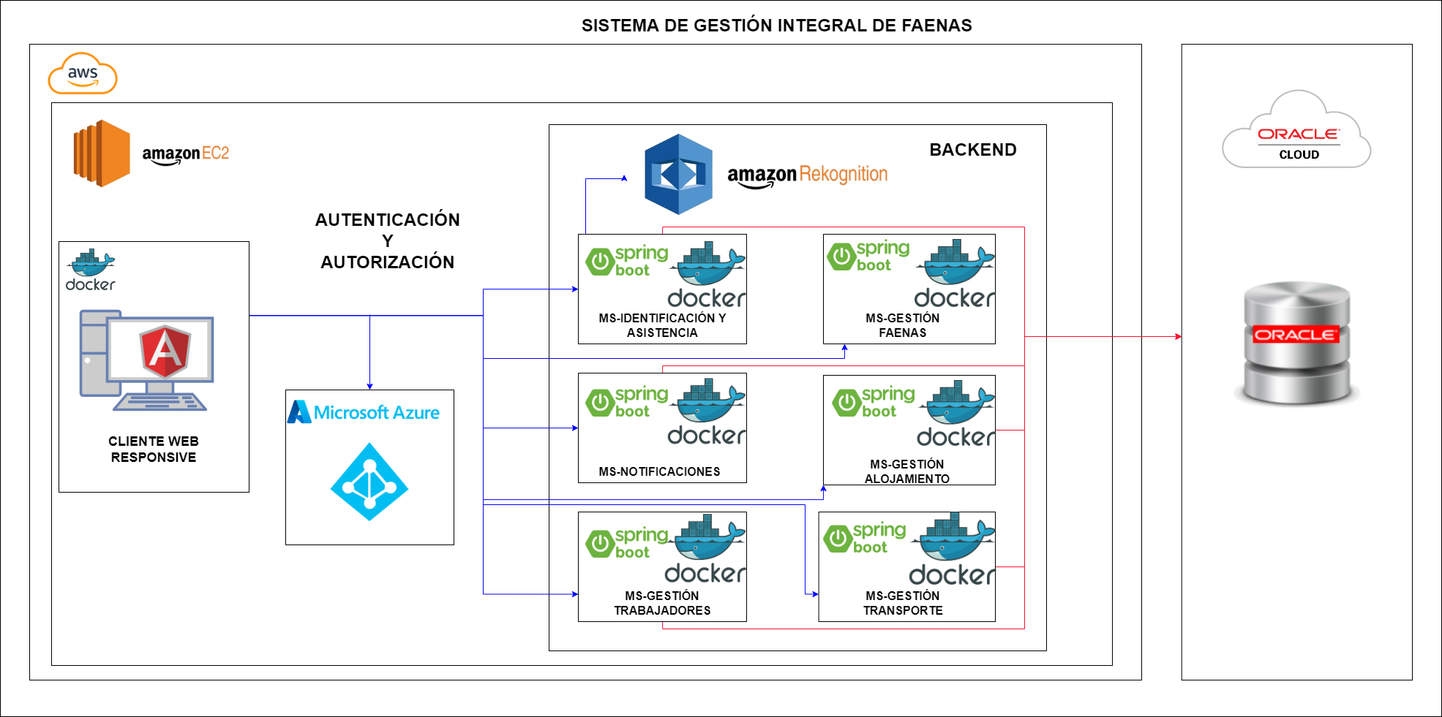

Slide 14
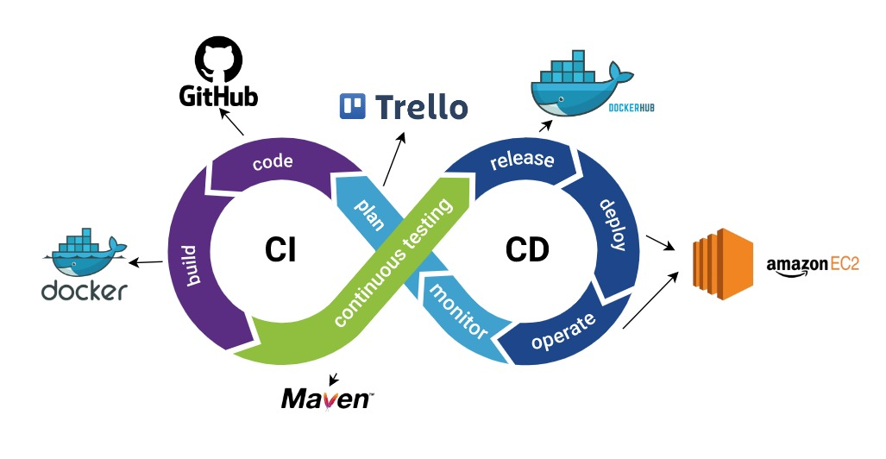

Slide 15






Recursos tecnológicos
01
02
03
04
05
06
Docker
AZURE
AWS
Java
Angular
Oracle Cloud
Contenedores ligeros para aplicaciones portátiles.
Servicios en la nube de Microsoft
Servicios en la nube de Amazon
Lenguaje de programación orientado a objetos.
Framework de desarrollo web para aplicaciones dinámicas.
Servicios en la nube de Oracle

Slide 16
03
Cronograma

Slide 17
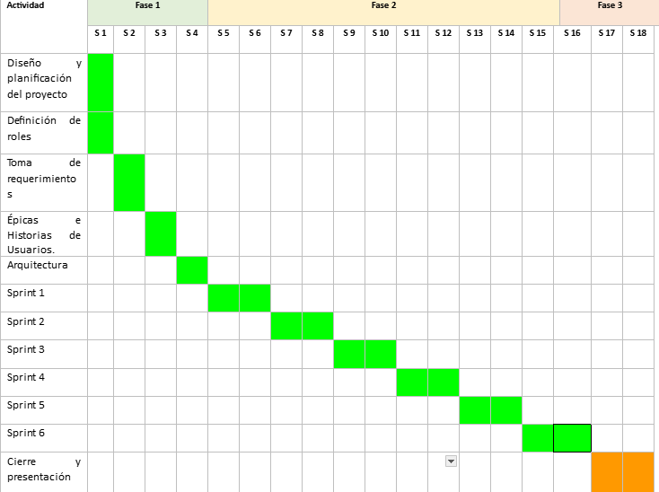

Slide 18
04
Avance

Slide 19

Sprint 0
Fase de diseño y planificación del proyecto.
Duración: 12 ago-09 sept
Evidencia:
Requerimientos funcionales y no funcionales
Arquitectura de la solución
Recursos tecnológicos por utilizar
Planificación
Metodología
Evidencias individuales 1.1, 1.2 y 1.3
Evidencias grupales 1.4 y 1.5

Slide 20
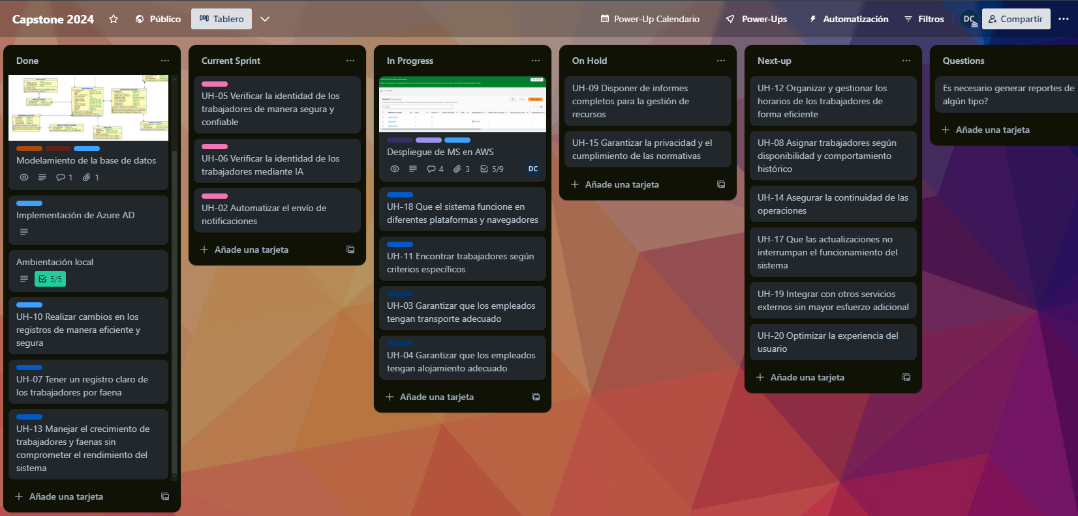
Nuestra herramienta: Trello

Slide 21
Sprint 1
9 sept – 20 sept
Ambientación.
MS Gestión de Trabajadores
Diseño de la BD
Implementación de Azure AD
MS Gestión de Faenas
MS Registro de asistencia
Desarrollo de FrontEnd continuo ->
MS Gestión de Transporte
MS Gestión de Alojamiento
Desarrollo de FrontEnd continuo ->
01
02
03
04
05
06
Optimización BD
MS Notificaciones
Reconocimiento facial
Desarrollo de FrontEnd continuo ->
->
Desarrollo de FrontEnd continuo ->
Pruebas de integración
Optimización Seguridad
Despliegue PROD
Pruebas de usuario
Bugfix
Documentación

Slide 22
Sprint 1
9 sept – 20 sept
ID | Como | Necesito | Para | Criterios de Aceptación
UH-01 | administrador | registrar y mantener una lista de candidatos | gestionar adecuadamente los trabajadores para cada faena y poder hacer ajustes fácilmente | 1. El sistema permite agregar, modificar y eliminar candidatos para diferentes faenas sin errores. 2. Los datos de los candidatos deben ser almacenados de forma segura y ser accesibles para su consulta y modificación en cualquier momento. 3. Los usuarios pueden visualizar y gestionar una lista actualizada de candidatos para cada faena.
UH-10 | administrador | editar y eliminar registros | realizar cambios en los registros de manera eficiente y segura | 1. Los usuarios pueden editar y eliminar registros sin que el sistema presente fallos o pérdida de datos.
UH-22 | desarrollador | diseñar e implementar un modelo de base de datos en Oracle Cloud | soportar los microservicios desplegados en AWS, garantizando alta disponibilidad, rendimiento y seguridad. | 1. El modelo de base de datos debe estar diseñado siguiendo un enfoque de base de datos por microservicio. 2. La base de datos debe estar desplegada en Oracle Autonomous Database o Oracle Database Cloud Service
UH-23 | desarrollador | implementar Azure Active Directory (Azure AD) | gestionar el acceso y la autenticación de los usuarios de manera centralizada y segura en las aplicaciones y servicios de la empresa. | 1. Los datos sensibles están cifrados tanto en reposo como en tránsito. 2. Todos los accesos y modificaciones de datos sensibles deben ser auditados y registrados.

Slide 23
Sprint 2
23 sept – 4 oct
Ambientación.
MS Gestión de Trabajadores
Diseño de la BD
Implementación de Azure AD
MS Gestión de Faenas
MS Registro de asistencia
Desarrollo de FrontEnd continuo ->
MS Gestión de Transporte
MS Gestión de Alojamiento
Desarrollo de FrontEnd continuo ->
01
02
03
04
05
06
Optimización BD
MS Notificaciones
Reconocimiento facial
Desarrollo de FrontEnd continuo ->
Desarrollo de FrontEnd continuo ->
Pruebas de integración
Optimización Seguridad
Despliegue PROD
Pruebas de usuario
Bugfix
Documentación

Slide 24
Sprint 2
23 sept – 4 oct
ID | Como | Necesito | Para | Criterios de Aceptación
UH-07 | administrador | llevar un registro de la asistencia | tener un registro claro de la asistencia de los trabajadores por faena | 1. Se puede registrar la asistencia y generar informes de asistencia para cada faena.
UH-11 | administrador | buscar y filtrar trabajadores | encontrar trabajadores según criterios específicos | 1. Los usuarios pueden buscar trabajadores por nombre, cargo, faena, disponibilidad y otros criterios relevantes.
UH-13 | usuario del sistema | que el sistema sea escalable | manejar el crecimiento de trabajadores y faenas sin comprometer el rendimiento del sistema | 1. El sistema debe soportar un incremento del 100% en la cantidad de usuarios sin afectar el rendimiento. 2. La infraestructura debe ajustarse automáticamente para manejar la carga adicional. 3. Las pruebas de estrés deben demostrar que el sistema mantiene su funcionalidad y rendimiento bajo mayor carga.
UH-18 | administrador | garantizar la compatibilidad con navegadores y sistemas operativos | que el sistema funcione en diferentes plataformas y navegadores | 1. El sistema es totalmente funcional en Chrome, Firefox, Safari, Edge, y soporta Windows, macOS, y Linux.
UH-07 | administrador | llevar un registro de la asistencia | tener un registro claro de la asistencia de los trabajadores por faena | 1. Se puede registrar la asistencia y generar informes de asistencia para cada faena.

Slide 25
Sprint 3
7 oct – 18 oct
Ambientación.
MS Gestión de Trabajadores
Diseño de la BD
Implementación de Azure AD
MS Gestión de Faenas
MS Registro de asistencia
Desarrollo de FrontEnd continuo ->
MS Gestión de Transporte
MS Gestión de Alojamiento
Desarrollo de FrontEnd continuo ->
01
02
03
04
05
06
Optimización BD
MS Notificaciones
Reconocimiento facial
Desarrollo de FrontEnd continuo ->
Desarrollo de FrontEnd continuo ->
Pruebas de integración
Optimización Seguridad
Despliegue PROD
Pruebas de usuario
Bugfix
Documentación

Slide 26
Sprint 3
7 oct – 18 oct
ID | Como | Necesito | Para | Criterios de Aceptación
UH-04 | administrador de recursos humanos | gestionar la asignación de alojamiento | garantizar que los trabajadores tengan alojamiento asignado | 1. Los usuarios pueden asignar alojamiento a los trabajadores. 2. Los trabajadores reciben notificaciones con detalles sobre el alojamiento asignado.
UH-03 | administrador de recursos humanos | gestionar la asignación de transporte | garantizar que todos los empleados tengan transporte adecuado según la faena asignada | 1. Los usuarios pueden asignar transporte a los trabajadores de forma rápida y eficiente. 2. Los trabajadores reciben notificaciones con detalles sobre el transporte asignado. 3. El sistema debe permitir cambios o reconfiguraciones en las asignaciones de transporte según sea necesario.

Slide 27
Sprint 4
21 oct – 1 nov
Ambientación.
MS Gestión de Trabajadores
Diseño de la BD
Implementación de Azure AD
MS Gestión de Faenas
MS Registro de asistencia
Desarrollo de FrontEnd continuo ->
MS Gestión de Transporte
MS Gestión de Alojamiento
Desarrollo de FrontEnd continuo ->
01
02
03
04
05
06
Optimización BD
MS Notificaciones
Reconocimiento facial
Desarrollo de FrontEnd continuo ->
Desarrollo de FrontEnd continuo ->
Pruebas de integración
Optimización Seguridad
Despliegue PROD
Pruebas de usuario
Bugfix
Documentación

Slide 28
Sprint 4
21 oct – 1 nov
ID | Como | Necesito | Para | Criterios de Aceptación
UH-02 | usuario administrador | automatizar el envío de notificaciones | confirmar la disponibilidad de los trabajadores y agilizar la gestión | 1. El sistema envía automáticamente notificaciones a los trabajadores por correo o SMS. 2. Los trabajadores pueden responder con su disponibilidad 3. Las notificaciones deben incluir información relevante y ser configurables según la faena y el trabajador.
UH-21 | administrador | desplegar microservicios en contenedores Docker en AWS | garantizar una infraestructura escalable y de fácil administración para las aplicaciones distribuidas. | 1. Los microservicios deben estar contenidos dentro de imágenes Docker y ser almacenados en Amazon Elastic Container Registry (ECR). 2. Los microservicios deben ser desplegados automáticamente en Amazon Elastic Kubernetes Service (EKS) o Amazon Elastic Container Service (ECS) según la arquitectura definida. 3. La infraestructura de despliegue debe ser administrada mediante AWS CloudFormation o Terraform para garantizar su reproducibilidad. 4. El proceso de despliegue debe incluir un pipeline de integración continua/entrega continua (CI/CD) utilizando AWS CodePipeline o Jenkins con AWS CodeBuild. 5. Las pruebas unitarias y de integración deben ejecutarse automáticamente antes del despliegue.

Slide 29
Sprint 5
4 nov – 15 nov
Ambientación.
MS Gestión de Trabajadores
Diseño de la BD
Implementación de Azure AD
MS Gestión de Faenas
MS Registro de asistencia
Desarrollo de FrontEnd continuo ->
MS Gestión de Transporte
MS Gestión de Alojamiento
Desarrollo de FrontEnd continuo ->
01
02
03
04
05
06
Optimización BD
MS Notificaciones
Reconocimiento facial
Desarrollo de FrontEnd continuo ->
Desarrollo de FrontEnd continuo ->
Pruebas de integración
Optimización Seguridad
Despliegue PROD
Pruebas de usuario
Bugfix
Documentación

Slide 30
Sprint 5
4 oct – 15 nov
ID | Como | Necesito | Para | Criterios de Aceptación
UH-19 | desarrollador | facilitar la integración con otros sistemas y APIs | integrar con otros servicios externos sin esfuerzo adicional | 1. El sistema puede integrarse con al menos 3 servicios externos (API) sin requerir reescritura significativa.
UH-15 | administrador de seguridad | proteger los datos personales | garantizar la privacidad y el cumplimiento de las normativas | 1. Los datos sensibles están cifrados tanto en reposo como en tránsito. 2. El sistema debe implementar autenticación multifactor (MFA) para los usuarios. 3. Todos los accesos y modificaciones de datos sensibles deben ser auditados y registrados.
UH-17 | administrador | asegurar que el sistema sea fácil de mantener y actualizar | que las actualizaciones no interrumpan el funcionamiento del sistema | 1. Las actualizaciones del sistema se realizan sin downtime mayor a 30 minutos y sin afectar funcionalidades.

Slide 31
Sprint 6
18 nov – 29 nov
Ambientación.
MS Gestión de Trabajadores
Diseño de la BD
Implementación de Azure AD
MS Gestión de Faenas
MS Registro de asistencia
Desarrollo de FrontEnd continuo ->
MS Gestión de Transporte
MS Gestión de Alojamiento
Desarrollo de FrontEnd continuo ->
01
02
03
04
05
06
Optimización BD
MS Notificaciones
Reconocimiento facial
Desarrollo de FrontEnd continuo ->
Desarrollo de FrontEnd continuo ->
Pruebas de integración
Optimización Seguridad
Despliegue PROD
Pruebas de usuario
Bugfix
Documentación

Slide 32
05
Métricas

Slide 33
Backlog Sprint 1
9 sept – 20 sept
ID | Título | Responsable | Sprint | Puntos | Estado
UH-01 | registrar y mantener una lista de candidatos | Leonel Aranda Cristian Vernal | 1 | 13 | Realizada
UH-10 | editar y eliminar registros | Leonel Aranda Cristian Vernal | 1 | 5 | Realizada
UH-22 | diseñar e implementar un modelo de base de datos en Oracle Cloud | Cristian Vernal Leonel Aranda | 1 | 8 | Realizada
UH-23 | implementar Azure Active Directory (Azure AD) | Cristian Vernal Leonel Aranda | 1 | 13 | Realizada
 |  |  |  | 39 | Realizada

Slide 34
Backlog Sprint 2
23 sept – 4 oct
ID | Título | Responsable | Sprint | Puntos | Estado
UH-07 | llevar un registro de la asistencia | Cristian Vernal Leonel Aranda | 2 | 13 | Realizada
UH-11 | buscar y filtrar trabajadores | Cristian Vernal Leonel Aranda | 2 | 13 | Realizada
UH-13 | que el sistema sea escalable | Cristian Vernal Leonel Aranda | 2 | 5 | Realizada
UH-18 | garantizar la compatibilidad con navegadores y sistemas operativos | Cristian Vernal Leonel Aranda | 2 | 5 | Realizada
 |  |  |  | 36 | Realizada

Slide 35
Backlog Sprint 3
7 oct – 18 oct
ID | Título | Responsable | Sprint | Puntos | Estado
UH-03 | gestionar la asignación de transporte | Cristian Vernal Leonel Aranda | 3 | 13 | Realizada
UH-04 | gestionar la asignación de alojamiento | Cristian Vernal Leonel Aranda | 3 | 13 | Realizada
 |  |  |  | 26 | Realizada

Slide 36
Backlog Sprint 4
21 oct – 1 nov
ID | Título | Responsable | Sprint | Puntos | Estado
UH-03 | automatizar el envío de notificaciones | Cristian Vernal Leonel Aranda | 3 | 13 | Realizada
UH-21 | desplegar microservicios en contenedores Docker en AWS | Cristian Vernal Leonel Aranda | 3 | 21 | Realizada
 |  |  |  | 34 | REalizada

Slide 37
Backlog Sprint 5
4 oct – 15 nov
ID | Título | Responsable | Sprint | Puntos | Estado
UH-03 | facilitar la integración con otros sistemas y APIs | Cristian Vernal Leonel Aranda | 3 | 13 | Realizada
UH-04 | proteger los datos personales | Cristian Vernal Leonel Aranda | 3 | 13 | Realizada
UH-21 | asegurar que el sistema sea fácil de mantener y actualizar | Cristian Vernal Leonel Aranda | 3 | 21 | Realizada
 |  |  |  | 47 | Realizada

Slide 38
Burndown Chart - Datos
Número de Sprint | Esfuerzo
1 | 39
2 | 36
3 | 26
4 | 34
5 | 47
6 | 31
Total | 213

Slide 39
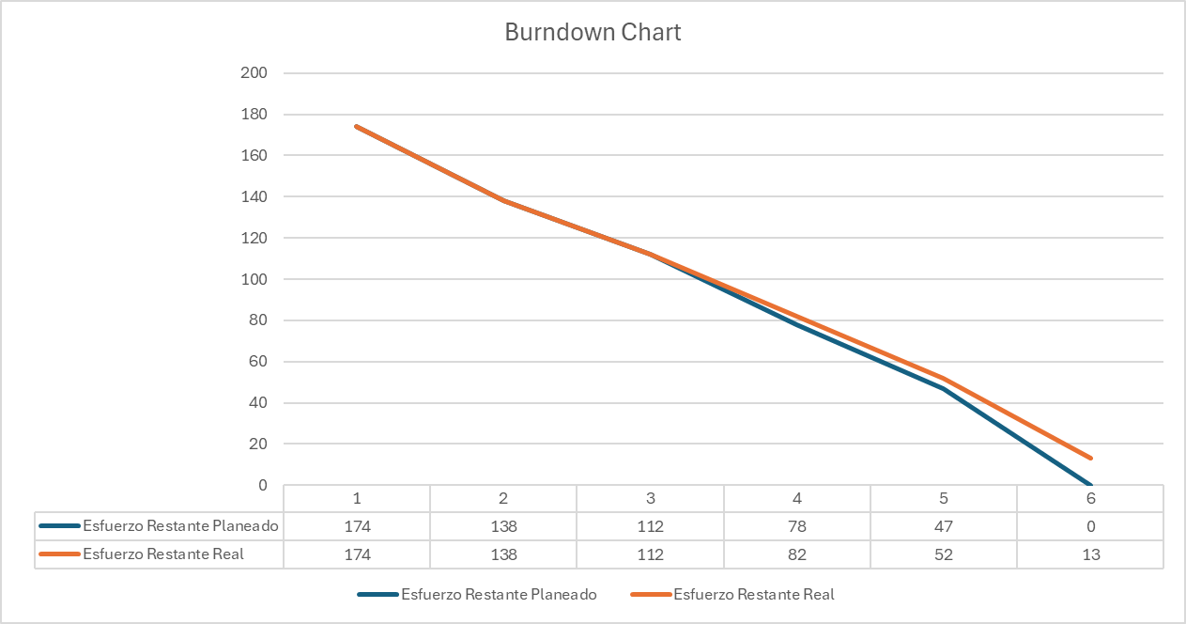
Burndown Chart
213/200

Slide 40
06
Demostración

Slide 41

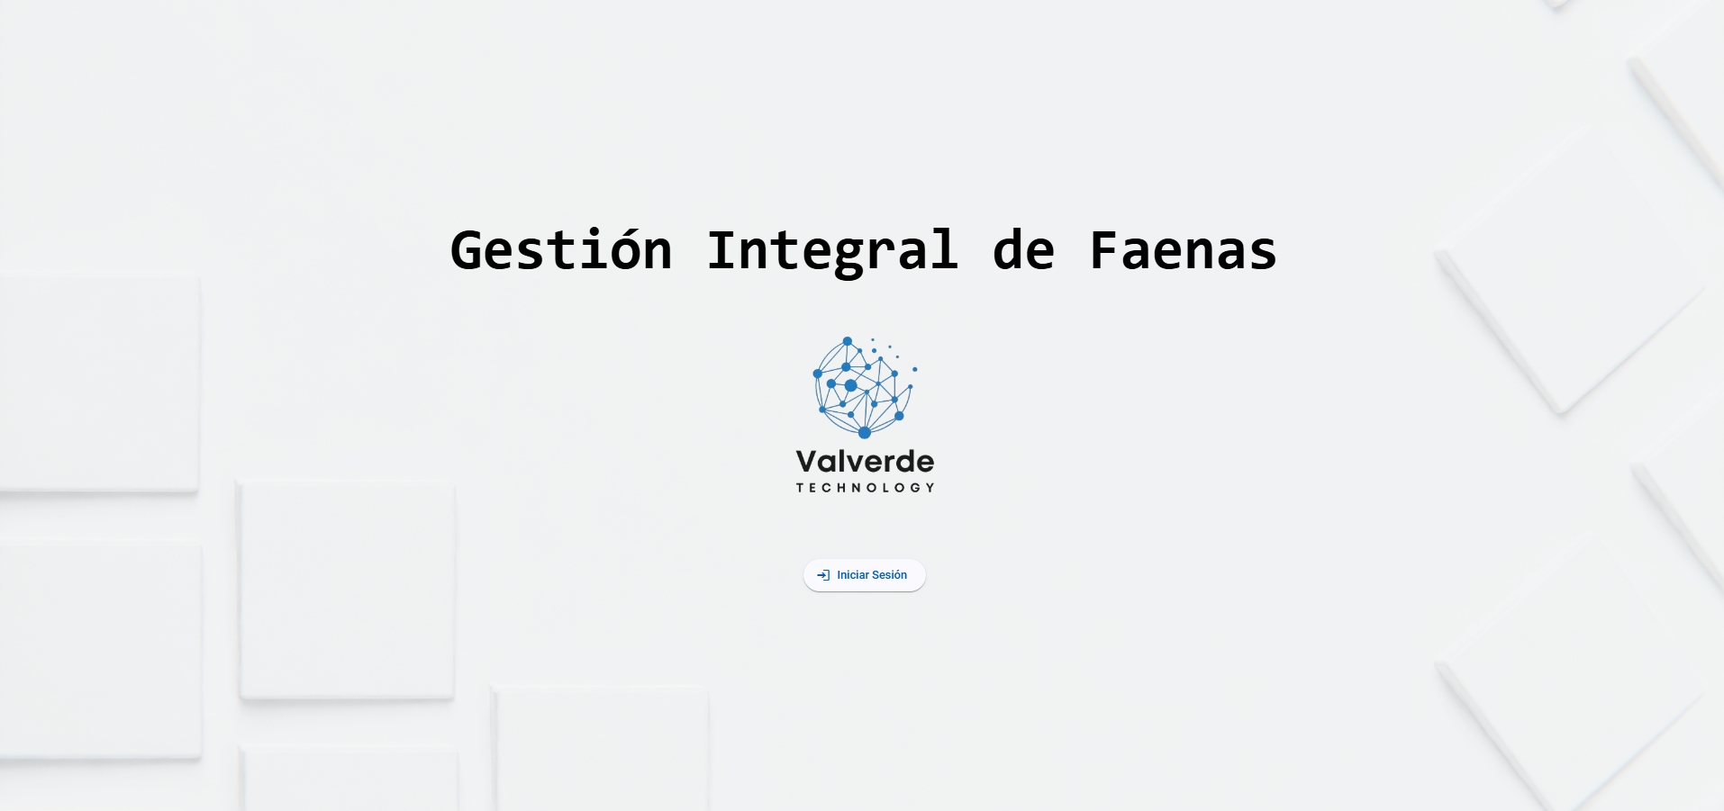

Slide 42
07
Conclusiones

Slide 43
Gracias!

